Slide 1


Slide 2
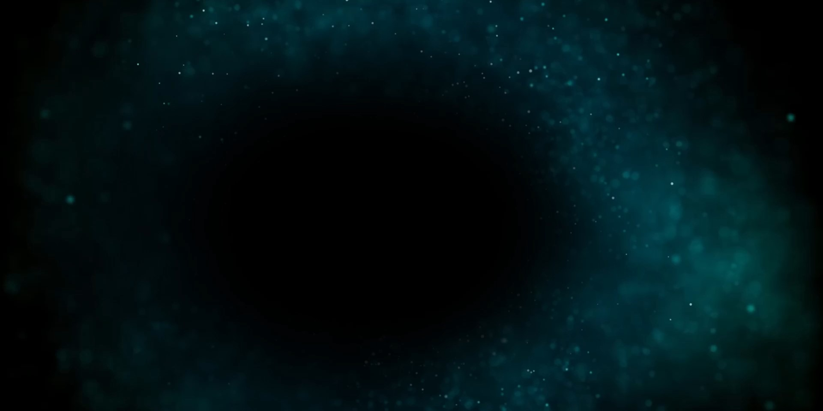
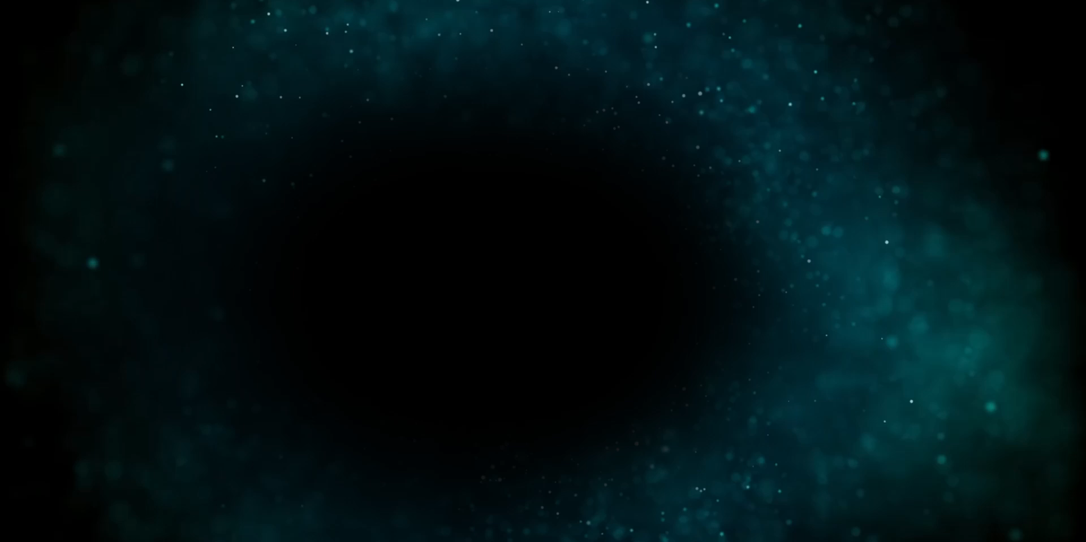

Slide 3
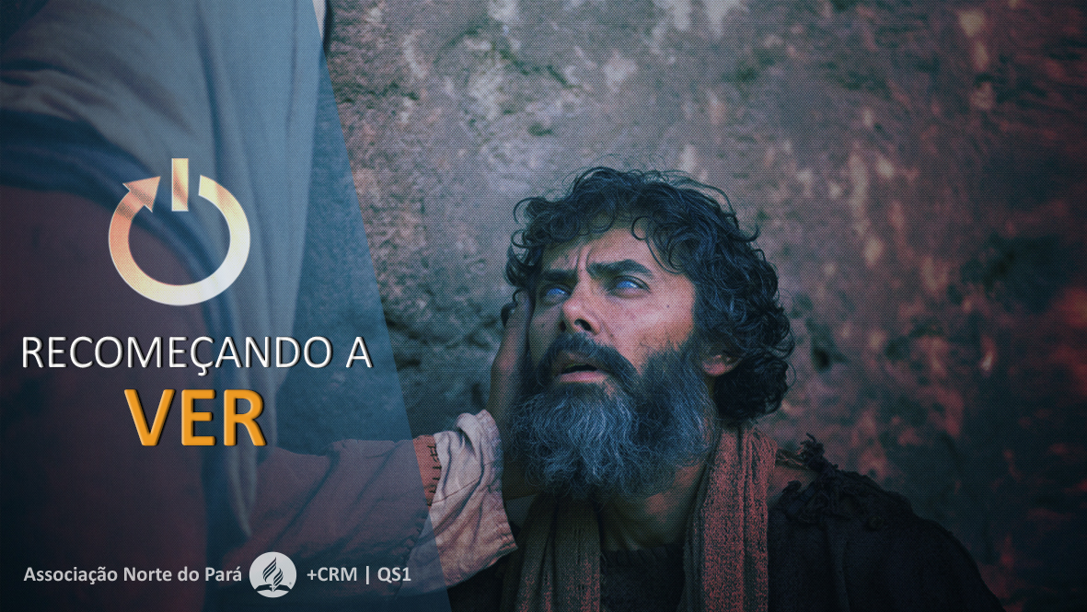
Notes:
"O texto para a mensagem de hoje está contido no Evangelho segundo São João 9:1-7 "Caminhando Jesus, viu um homem cego de nascença. E os seus discípulos perguntaram: Mestre, quem pecou, este ou seus pais, para que nascesse cego? Respondeu Jesus: Nem ele pecou, nem seus pais; mas foi para que se manifestem nele as obras de Deus.

Slide 4
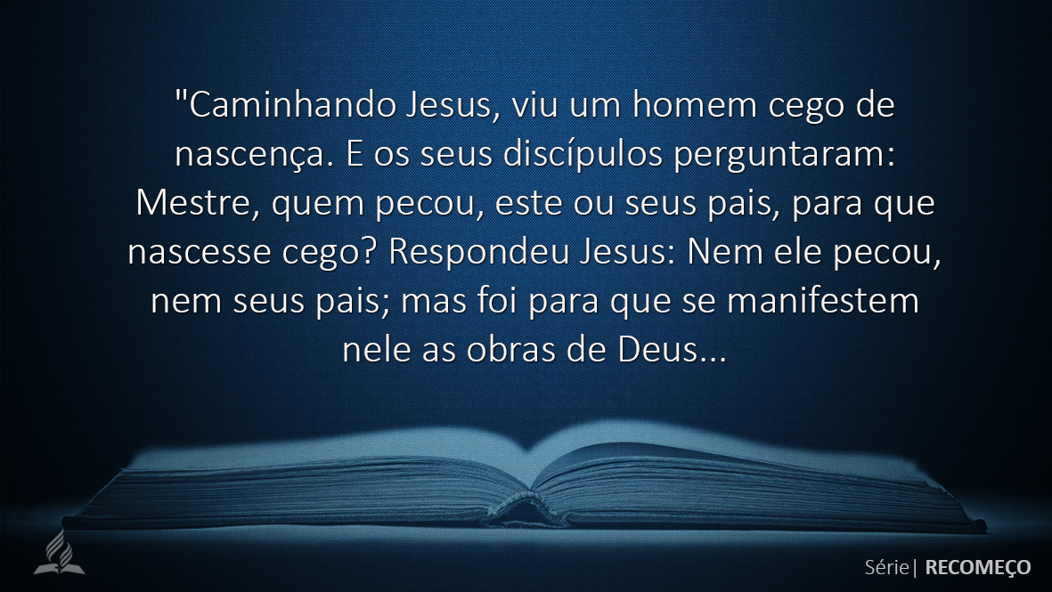
Notes:
"O texto para a mensagem de hoje está contido no Evangelho segundo São João 9:1-7 "Caminhando Jesus, viu um homem cego de nascença. E os seus discípulos perguntaram: Mestre, quem pecou, este ou seus pais, para que nascesse cego? Respondeu Jesus: Nem ele pecou, nem seus pais; mas foi para que se manifestem nele as obras de Deus.

Slide 5
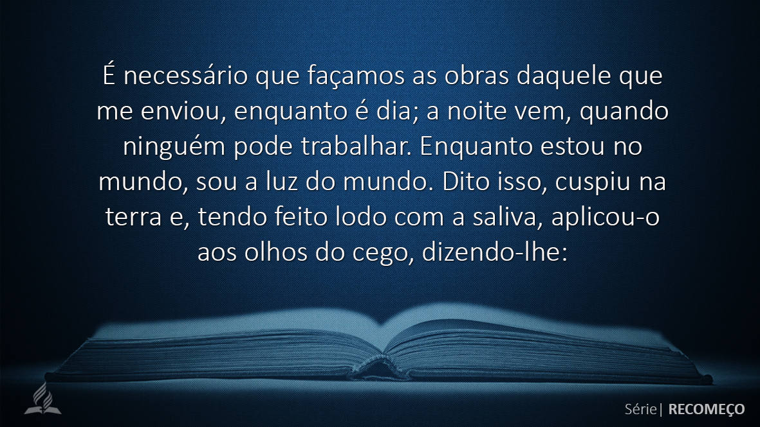
Notes:
É necessário que façamos as obras daquele que me enviou, enquanto é dia; a noite vem, quando ninguém pode trabalhar. Enquanto estou no mundo, sou a luz do mundo. Dito isso, cuspiu na terra e, tendo feito lodo com a saliva, aplicou-o aos olhos do cego, dizendo-lhe:

Slide 6

Notes:
Vai, lava-te no tanque de Siloé (que quer dizer Enviado). Ele foi, lavou-se e voltou vendo."

Slide 7
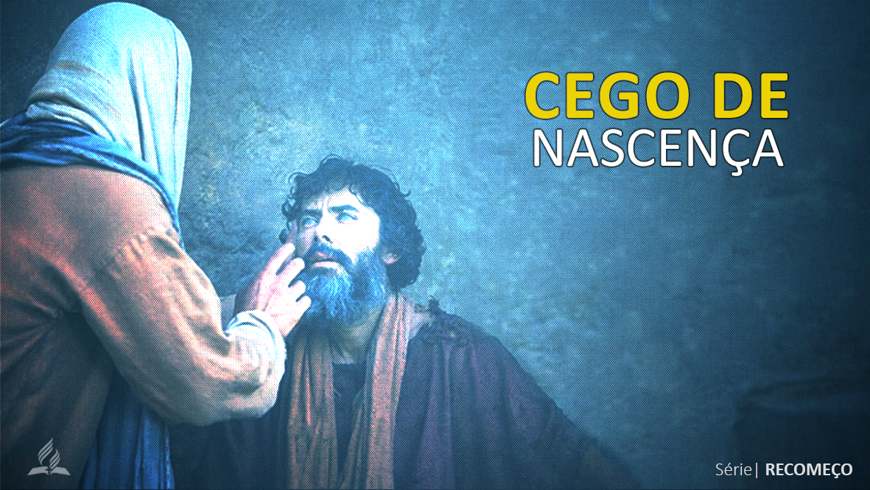
Notes:
Comecemos analisando o verso um: "Caminhando Jesus, viu um homem cego de nascença." Lá estava o pobre homem, nascera cego, crescera cego, vivera a vida toda cego. Não importa o motivo da sua cegueira, o fato é que estava ali. Hoje, pelo menos, os cegos têm oportunidade de crescer, e se desenvolver. Um cego, pode tranqüilamente ser cientista, professor, psicólogo ou o que desejar.

Slide 8
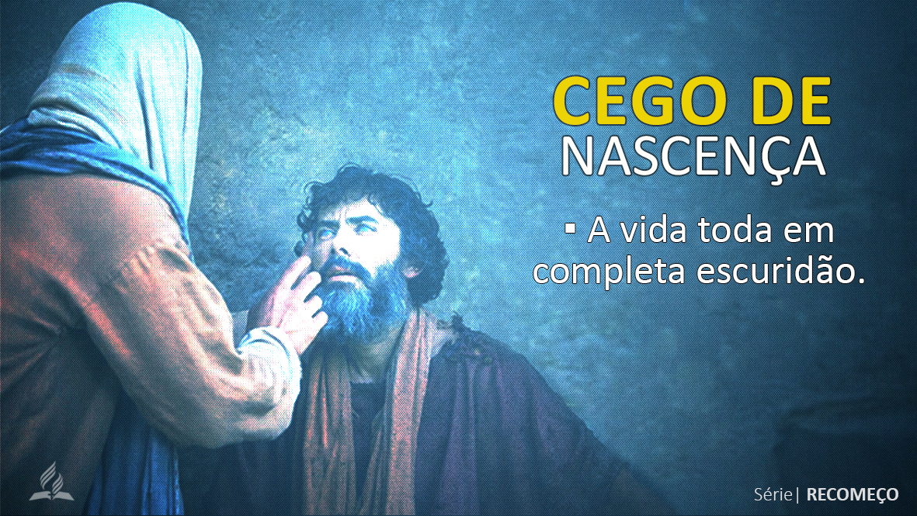
Notes:
Os cegos não estão mais privados de nada. Graças à leitura no sistema Braille, hoje o cego pode se desenvolver como qualquer outra pessoa. E graças a Deus pela oportunidade que os cegos físicos estão tendo hoje. Mas, naqueles tempos, não havia a leitura no sistema Braille. A sociedade não se preocupava com os cegos.

Slide 9
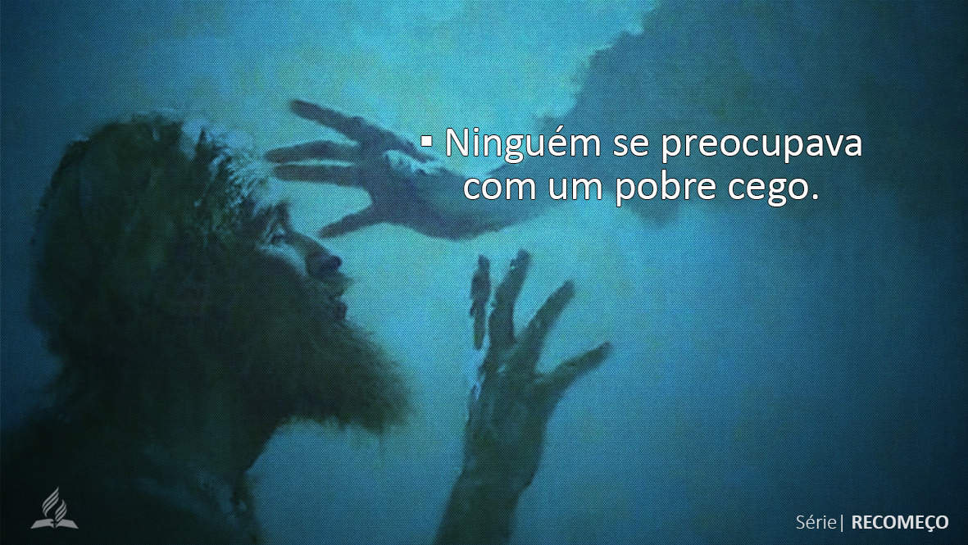
Notes:
Ao contrário, quando uma criança nascia cega, a sociedade pensava: está pagando por algum pecado. Vocês dirão: "mas como pode ter pecado, uma criança que recém nasceu?" Os judeus, naquela época, acreditavam nos pecados pré-natais.

Slide 10
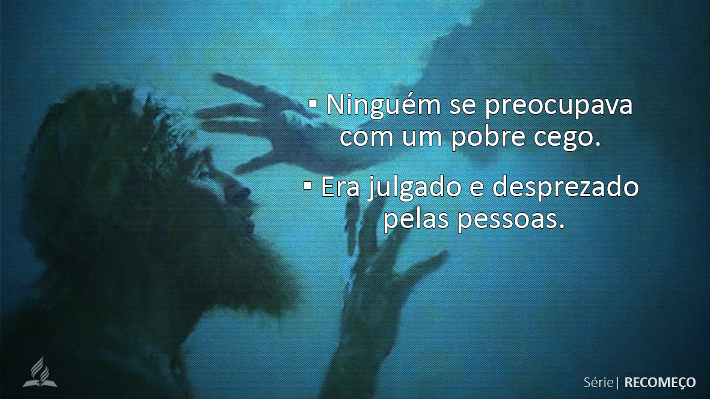
Notes:
Acreditavam na punição por causa do pecado dos pais, avós e bisavós. Então, se ela estava pagando pelos pecados, que sofresse. Para que estender a mão? Para que ajudar? Para que fazer crescer?

Slide 11
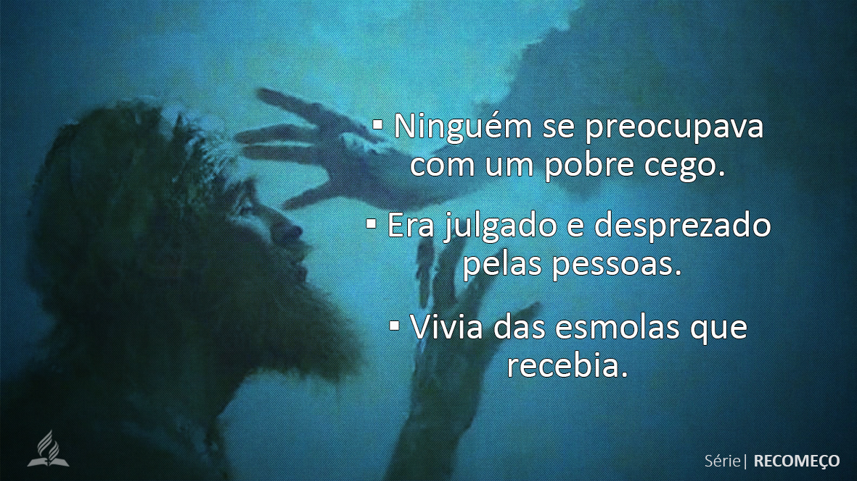
Notes:
Um pecador tinha que pagar pelo seu pecado. Assim somos os seres humanos, implacáveis! Julgamos e condenamos, não concedemos outra oportunidade para as pessoas!
Um cego, nos tempos de Cristo, não ía à escola, não aprendia a ler, não podia trabalhar. Então, o que se poderia esperar de um cego? Ele acabava a vida pedindo esmolas. Esta era a situação daquele pobre homem. Estendia a mão para viver da caridade das pessoas. Ali, num canto, jogado, chutado, desprezado. Se alguém tivesse piedade, daria um centavo. Se não, todos passariam indiferentes sem olhar para ele.

Slide 12
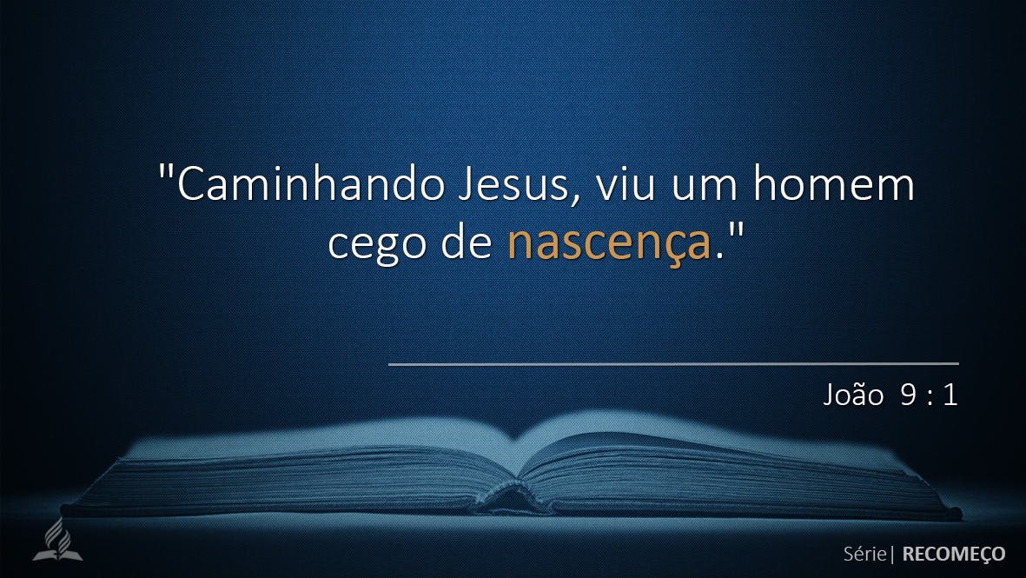
Notes:
Mas o texto bíblico diz: "Caminhando Jesus, viu um homem cego de nascença." João 9:1.

Slide 13
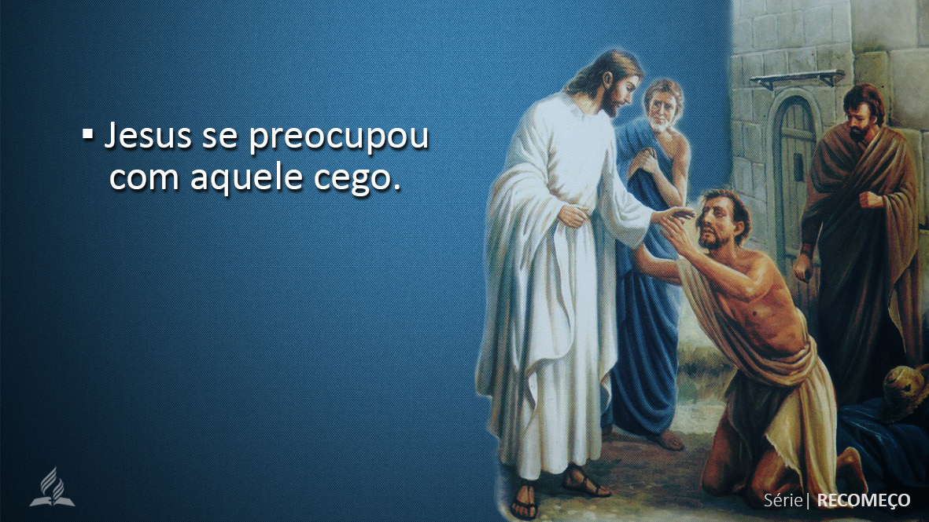
Notes:
Ao vê-lo, Jesus parou. Isto é maravilhoso, meu amigo! Em meio à multidão, Jesus viu aquele pobre cego. Você está aí, diante da TV, num cantinho, na penumbra, no leito de um hospital ou na cela de uma prisão. Pode pensar que ninguém se lembra de você, que ninguém pode entender seus problemas.

Slide 14
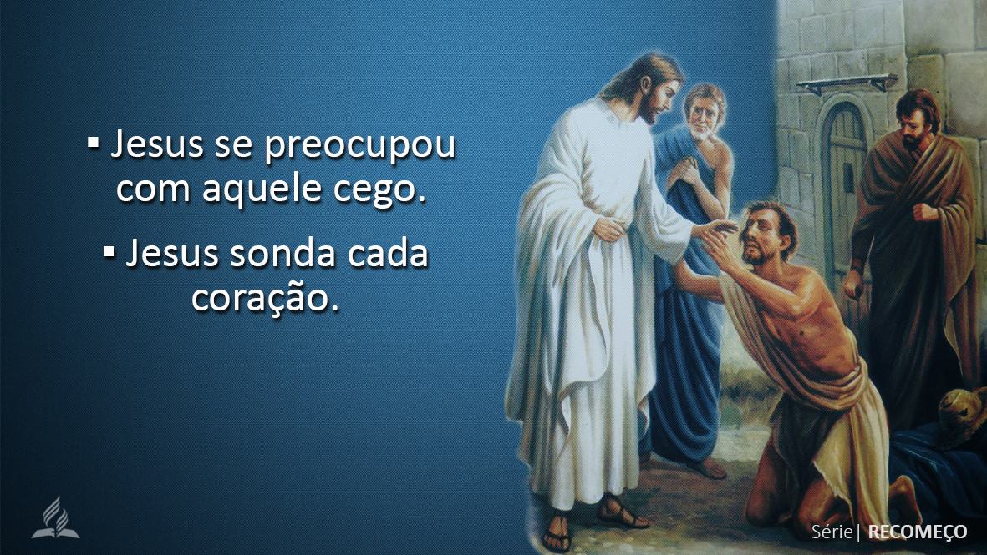
Notes:
. Você pode estar morrendo de fome, quem se importa? Pode ter perdido a família, quem se importa? Pode estar sem emprego, quem se interessa? Ninguém olha para ninguém. Neste mundo as pessoas vivem sozinhas, sobrevivem sozinhas. Ou, na melhor das hipóteses, cuidam das pessoas que estão perto delas, da sua família e de mais ninguém.

Slide 15
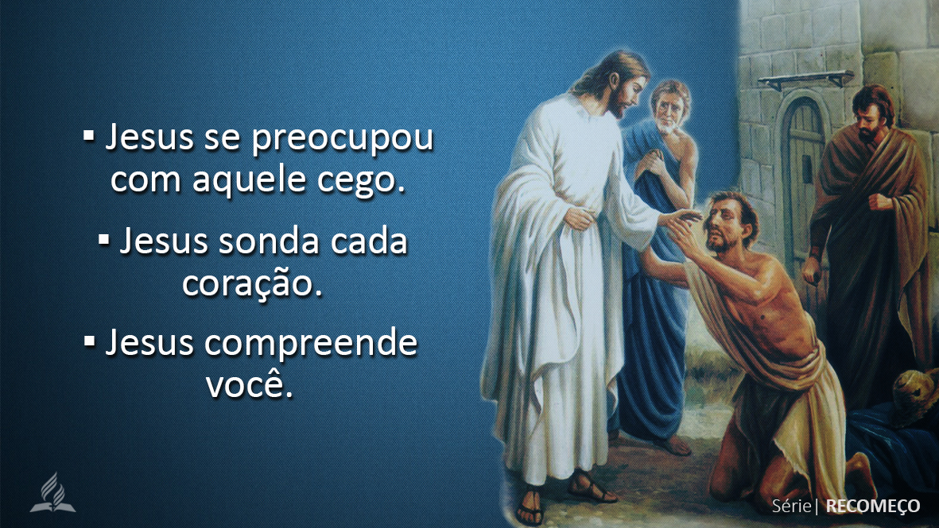
Notes:
Mas, o que me impressiona do texto bíblico é que Jesus passava e viu um homem cego de nascença, rejeitado, desprezado, solitário. Jesus o viu. Ah! Jesus não vê multidões. Jesus vê indivíduos. Para Jesus não existe massa, existem pessoas.
Neste momento, Jesus está aí e pode ver você. Ele sabe a cor da roupa que você veste, sabe as lutas íntimas de seu coração. Conhece as lágrimas que você derrama e que ninguém compreende. Sabe as angústias que o perturbam. Sabe as indecisões em que você vive. Enfim, Ele compreende você.

Slide 16
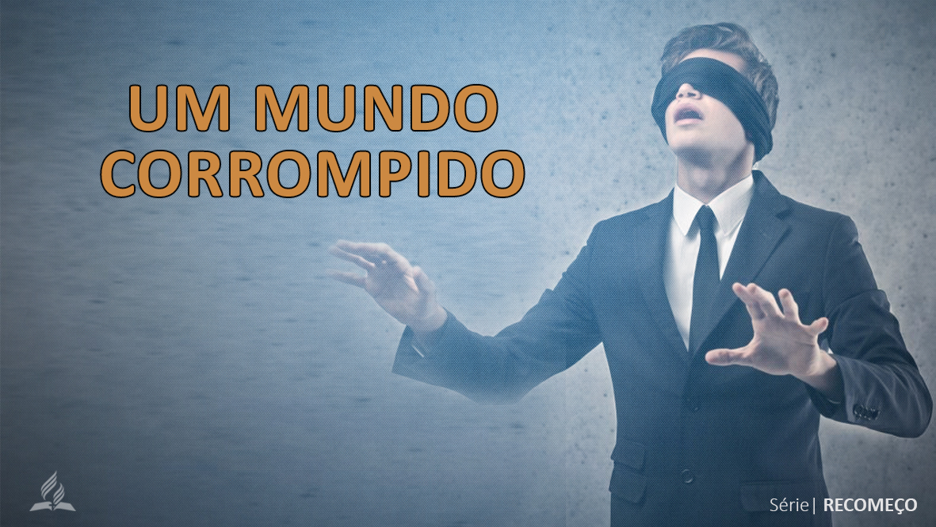
Notes:
Eu li este texto quando eu era um garoto de quinze anos e meu coração ficou revoltado porque pensei assim: este rapaz nasceu cego para que as obras de Deus se operassem na vida dele? Que tipo de Deus é esse que o faz nascer cego só para Ele ter a oportunidade de mostrar o Seu poder? Quer dizer que nós somos cobaias nas mãos de Deus?

Slide 17
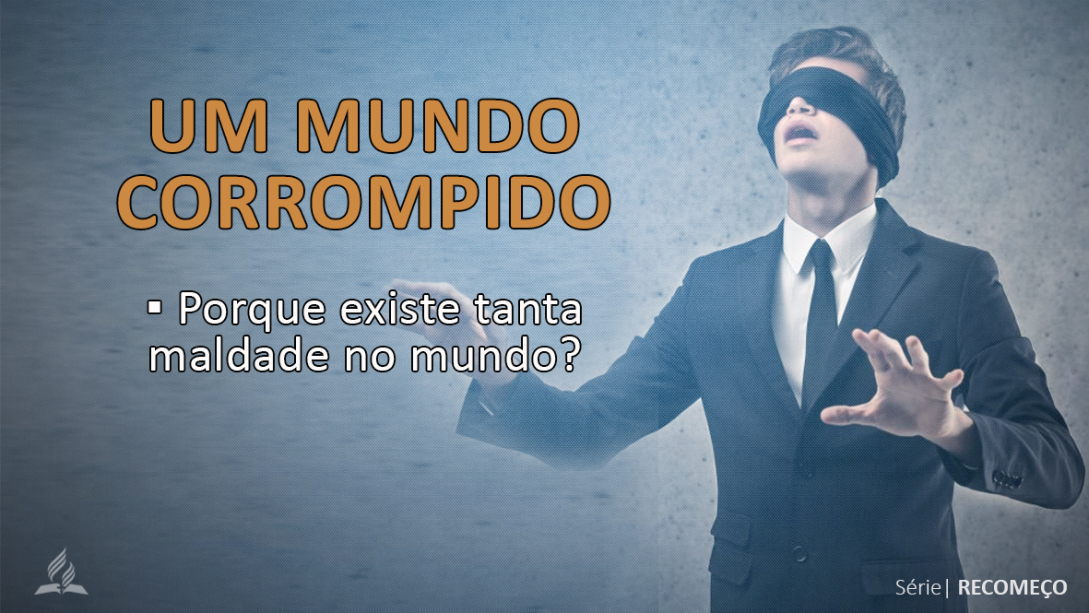
Notes:
Ah, se Deus fosse assim, não merecia que eu O reconhecesse como Deus, que O amasse, que confiasse nEle. Como confiar em alguém que para mostrar Seu poder, tem que fazer sofrer as pessoas?

Slide 18
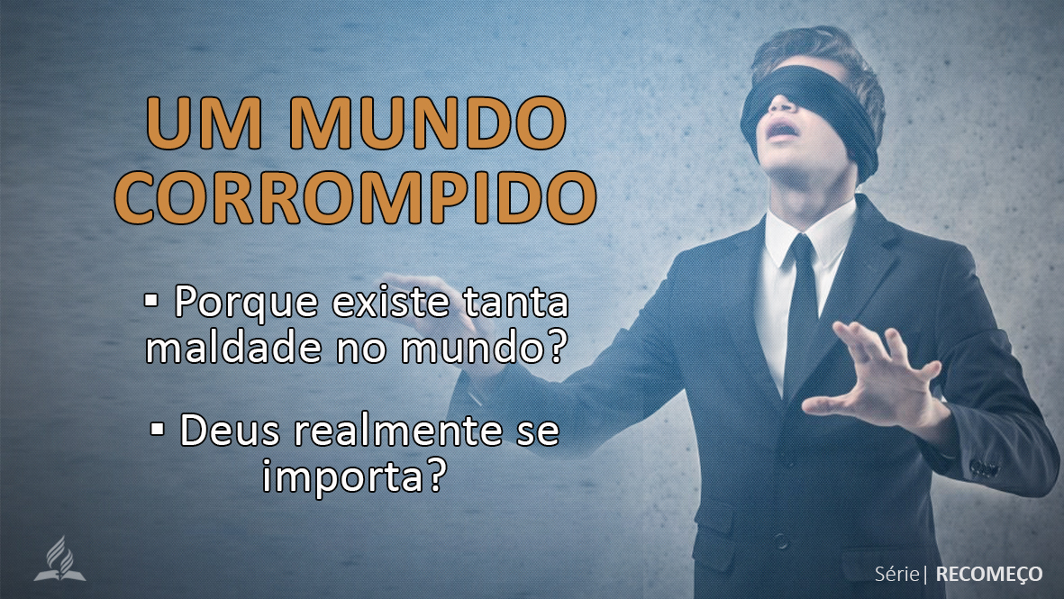

Slide 19

Notes:
E em grego, o texto diz assim: "Nem ele pecou, nem seus pais, mas para que nele fossem feitas as obras de Deus, ele nasceu assim." Só que este "para que nele", em grego, é a preposição que quer dizer "para que" ou "por causa de".

Slide 20
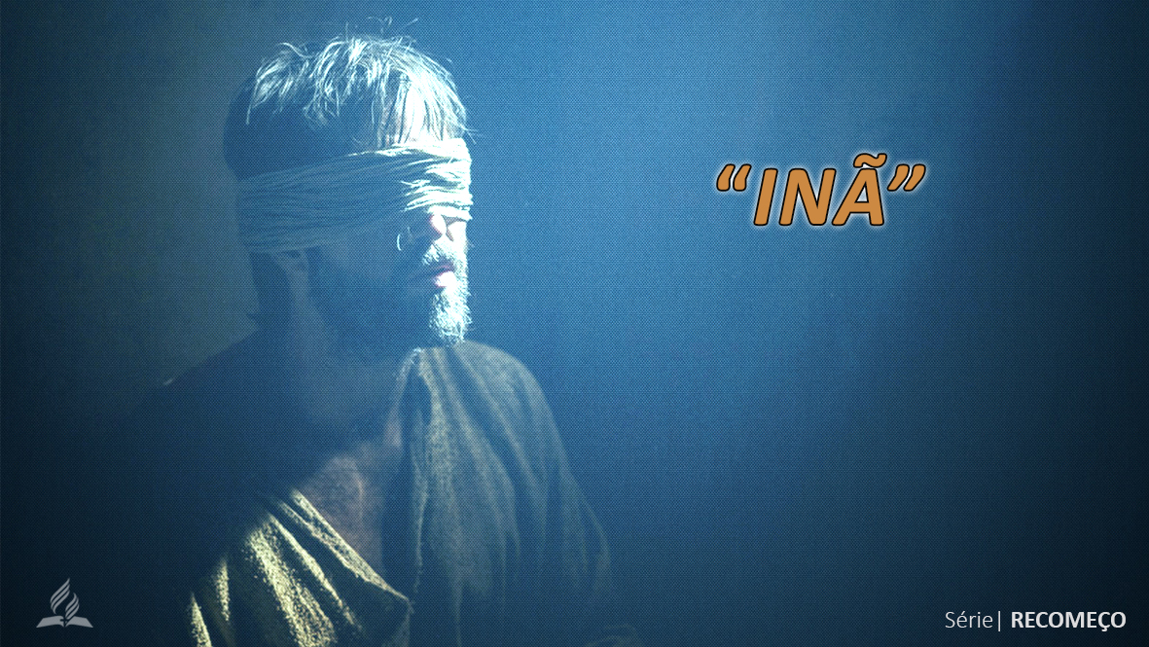
Notes:
Então, literalmente, este verso diz: "Este cego não pecou, seus pais também não pecaram, mas inâ as obras de Deus se realizarão nele."

Slide 21
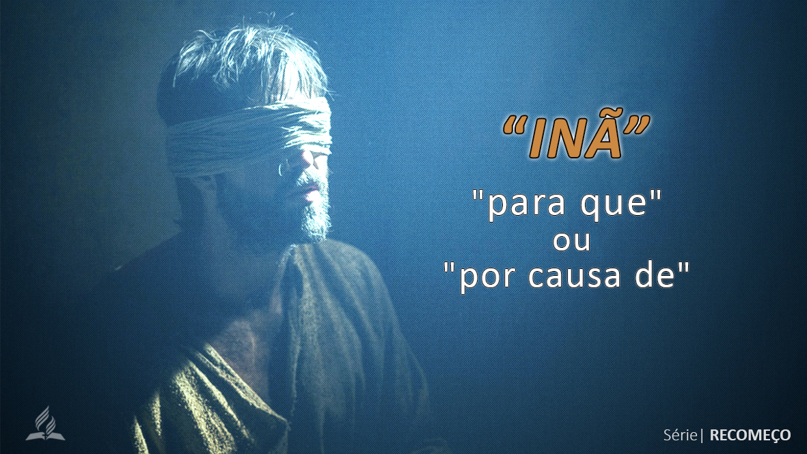
Notes:
Quer dizer: "já que nasceu cego, já que está assim, por causa desta situação, o poder de Deus vai se manifestar." Em outras palavras, Deus vai aproveitar esta situação adversa para operar seus milagres. Ele não tem culpa, os pais não têm culpa, Deus não tem culpa. Mas já que está assim, Deus vai operar um milagre. Isto sim é coerente com o caráter de Deus.

Slide 22
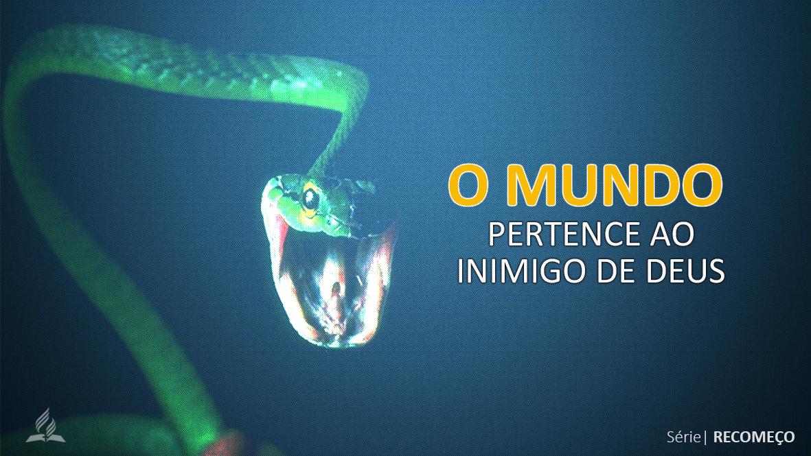
Notes:
Querido, ouça isto: o sofrimento, a dor, a morte, a tragédia, a desgraça não foram criadas por Deus. Este mundo saiu perfeito das mãos de Deus. As rosas não tinham espinhos. Não existiam pernilongos. A cobra não era um bicho nojento que se arrasta e pica, era um ser perfeito. Não havia briga, egoísmo, inveja, dor, enfermidade, morte. Este mundo era perfeito. Mas, nós, os seres humanos, representados em Adão e Eva, vendemos este mundo para o diabo. E o vendemos barato. Por um minuto de curiosidade, por um minuto de prazer.
Hoje, este mundo pertence ao inimigo de Deus. Talvez esta idéia não lhe agrade. Talvez você não queira aceitar o fato de que este mundo hoje pertence ao inimigo.

Slide 23
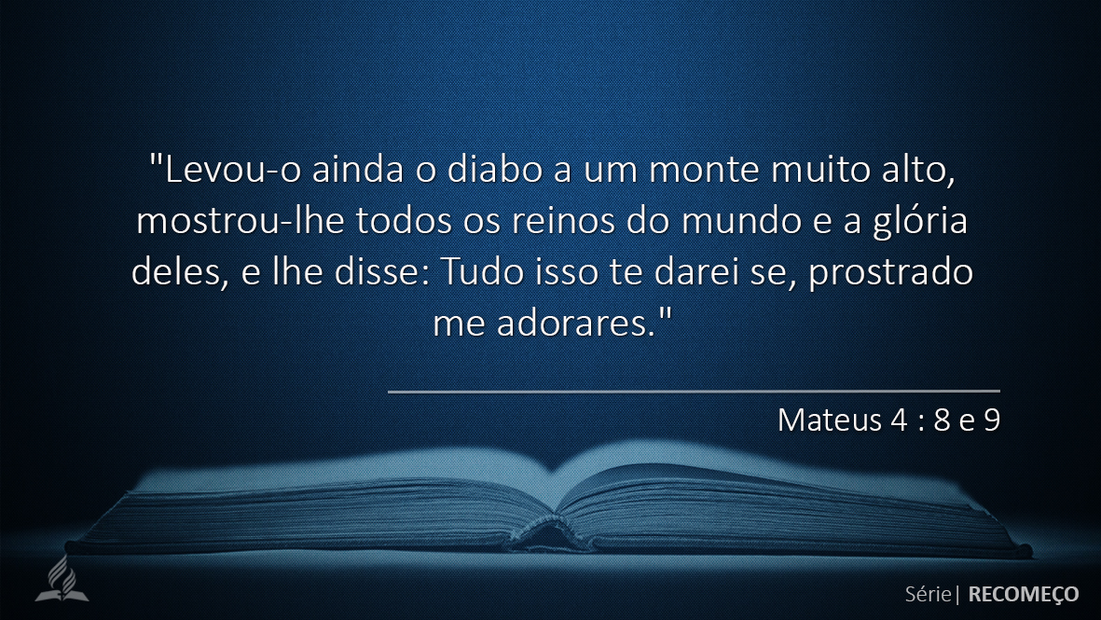
Notes:
Porém, este mundo pertence tanto ao inimigo que quando Jesus esteve nesta Terra, o Diabo se atreveu a ir dizer a Jesus. Vejamos o que a Bíblia diz em Mateus 4:8 e 9: "Levou-o ainda o diabo a um monte muito alto, mostrou-lhe todos os reinos do mundo e a glória deles, e lhe disse: Tudo isso te darei se, prostrado me adorares."

Slide 24
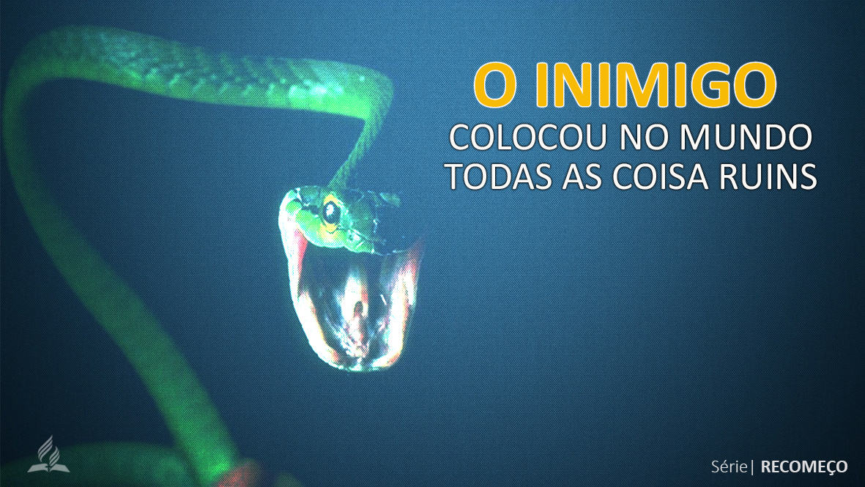
Notes:
Foi o inimigo que colocou isto no mundo. Agora, Jesus disse: "Já que o mundo está estragado, já que esta pobre criança está cega porque o diabo colocou a mão, por causa disto, o poder de Deus vai se manifestar. Eu vou resolver este problema. Vou operar atos maravilhosos, para mostrar aos seres humanos, que a única saída sou Eu.

Slide 25


Slide 26
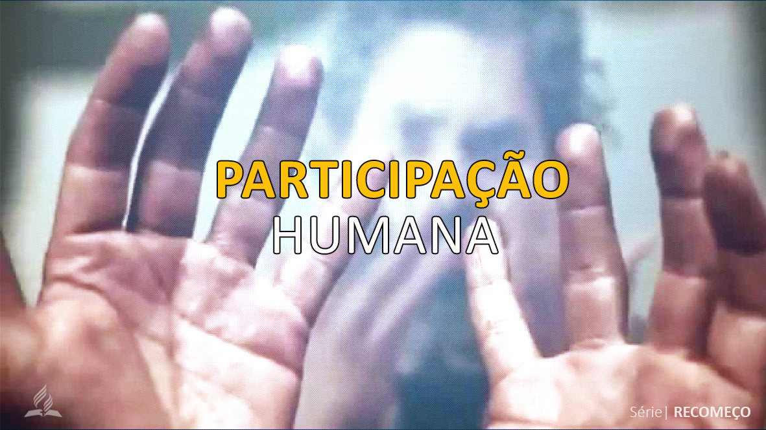
Notes:
Eu pergunto: hoje, este Jesus que teve poder até para ressucitar Lázaro, para fazer andar o paralítico, para transformar água em vinho, este Jesus todo-poderoso, não tinha poder para dizer simplesmente "Vê", e o cego ficaria vendo? Claro que podia. E por que não o fez? Porque, mais uma vez, Ele queria a participação humana. Ele não pode fazer nada sem o consentimento do homem. Jesus pode operar um milagre em sua vida, mas não vai entrar pela força. Não vai derrubar a porta e entrar.
Ele diz somente: "Segue-Me." E você tem que segui-Lo. É você que tem que tomar a decisão. Quem é você? Qual é a grande luta que você está tendo em sua vida? O que quer mudar em sua vida? De onde você quer que Jesus tire você? Qual é o socorro que você precisa? Qual é o drama que você vive? Que milagre você quer que Deus opere sua vida?

Slide 27
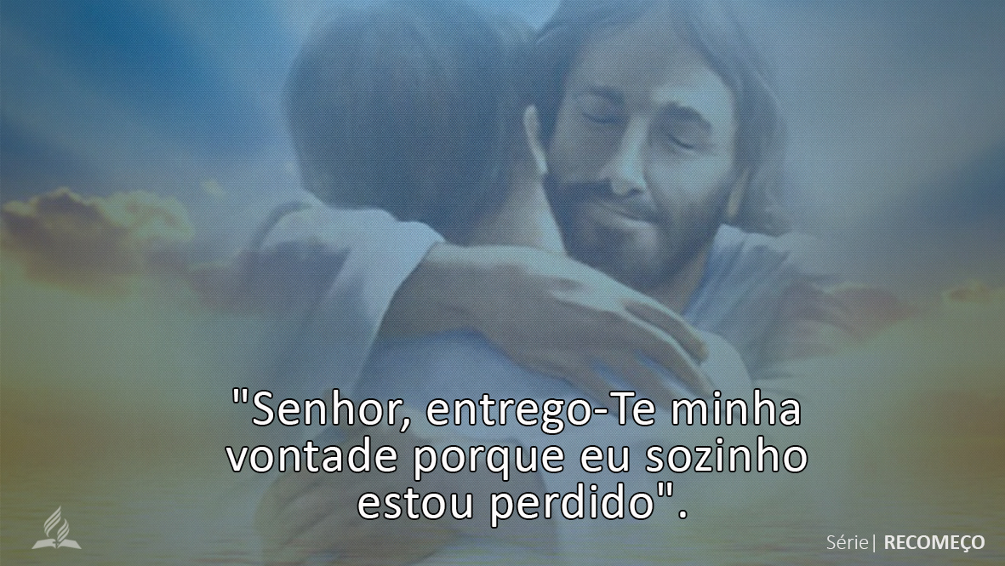

Notes:
Clame a Jesus, porque a voz dEle é clara: "Filho, vem, segue-Me. Toma Tua cruz e segue-Me." E sabe qual é a maior cruz que temos que tomar? Renunciar a nós mesmos, renunciar à idéia de lutar sozinhos. Aprender a depender, a sentir-nos crianças, a extender a mão, e dizer: "Senhor, entrego-Te minha vontade porque eu sozinho estou perdido."

Slide 28


Slide 29
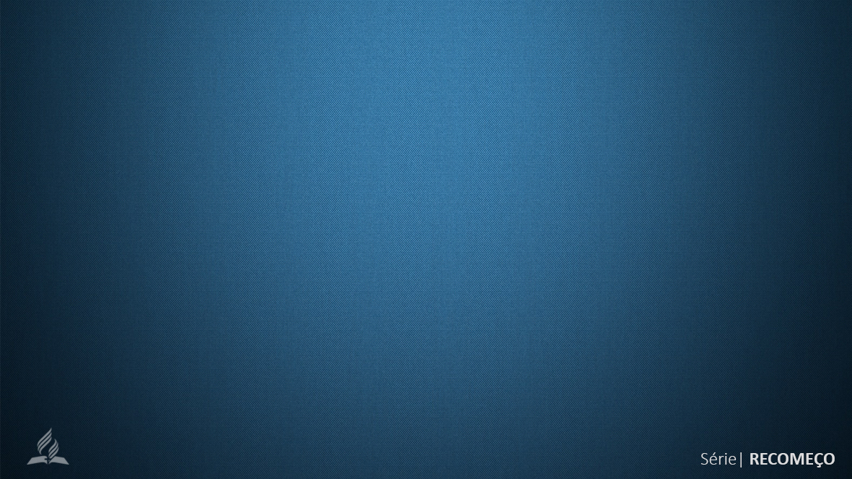

Slide 30


Slide 31
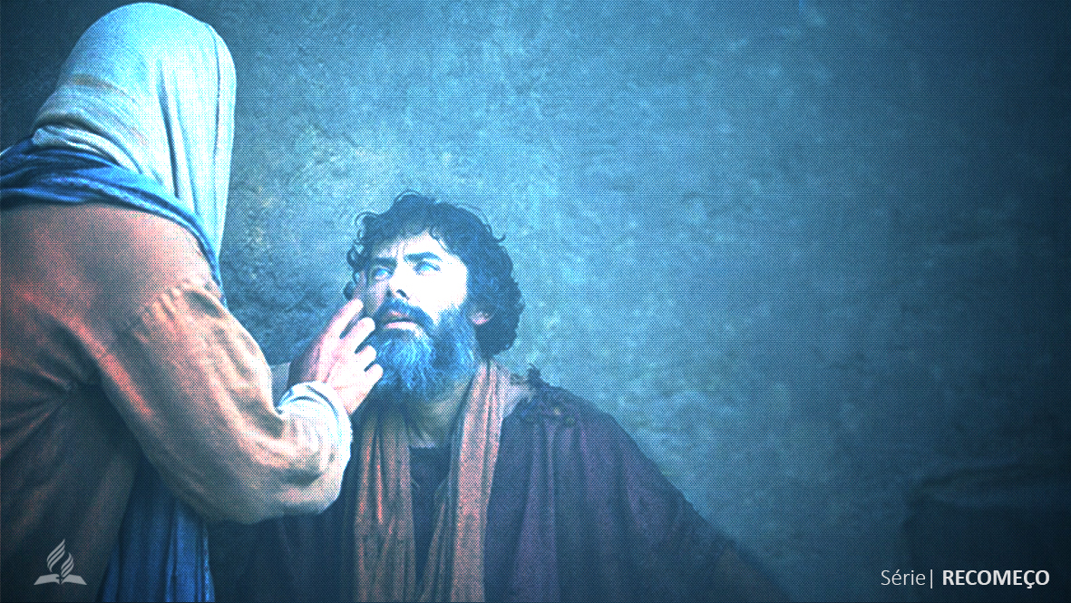

Slide 32
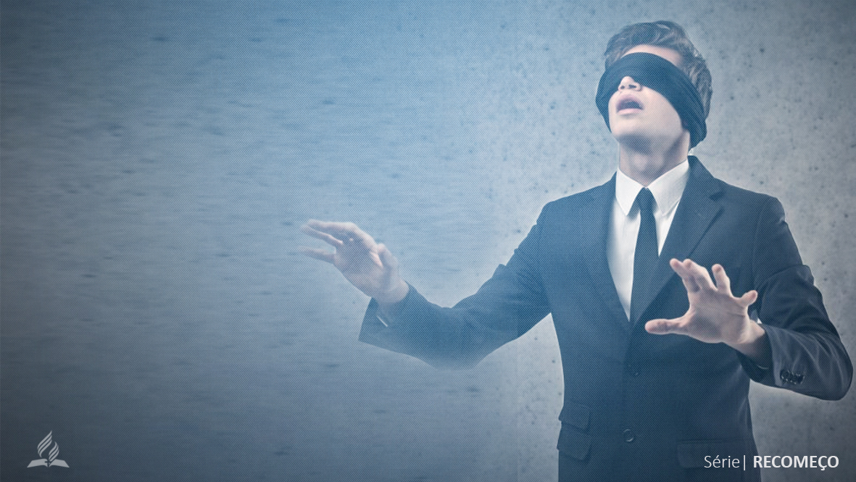

Slide 33
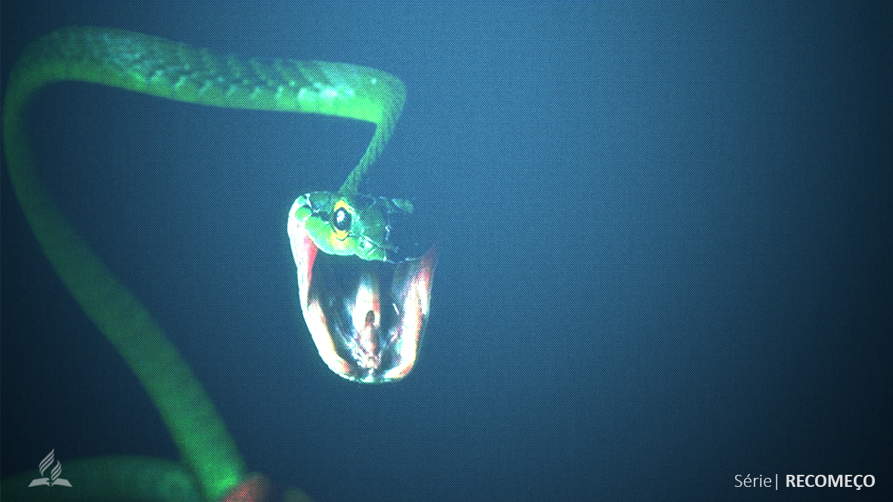

Slide 34
